Slide 1
3D知识清单

Slide 2
回忆
基础问题，坐标系是怎么定义的？
空间向量
坐标系就是三个空间向量的组合
空间向量不能做加减法，只能做内积和叉积
位移r是怎么表示的？
在以上概念基础上定义了旋转矩阵、速度和加速度的求法。
接下来就是跟角速度的关系

Slide 3
第五讲 三维几何学基础
简单描述一下坐标系是怎么定义的
怎么由定义的坐标系推导出旋转矩阵？
旋转矩阵、李代数、四元数、欧拉角
角速度是怎么定义和表示的？
参考系2绕参考系1旋转，怎么数学表示？
同一个向量在1系和2系下的速度表示一样吗？
上面问题的结论如何变成坐标？
接上面，请推导并写出加速度的对应关系
旋转矩阵与角速度的关系——泊松公式

Slide 4
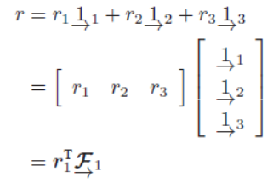
简单描述一下坐标系是怎么定义的
三个单位正交的空间向量构成坐标系
坐标系就是三个空间向量构成的矢阵
对于空间中的任意向量，都可以用坐标 点乘 矢阵来表示
此外
空间向量只能点积叉积求长度
矢阵不是一般的矩阵

Slide 5
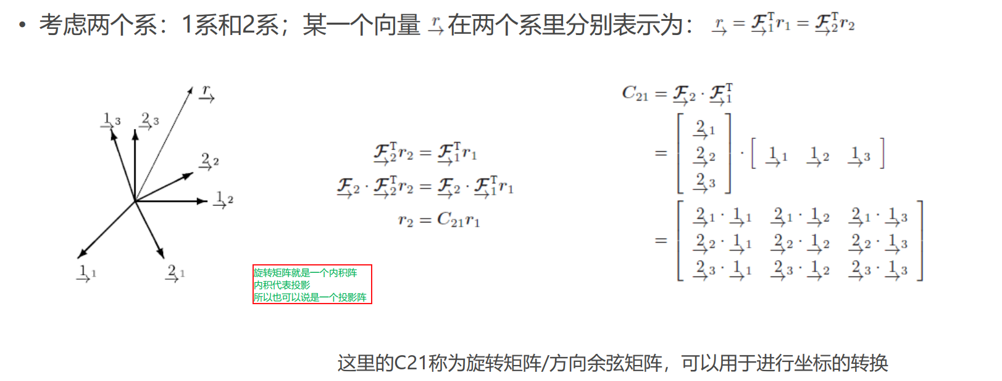
怎么由定义的坐标系推导出旋转矩阵？
手动推导一下即可，下面给出贴图

Slide 6
旋转矩阵、李代数、四元数、欧拉角
它们之间的转换关系

Slide 7
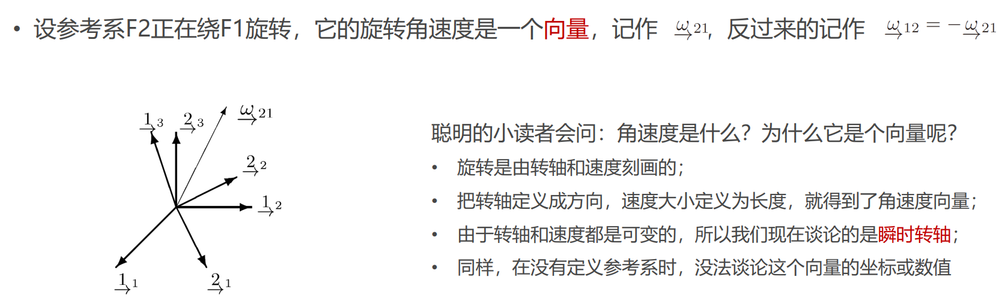
角速度是怎么定义和表示的？

Slide 8
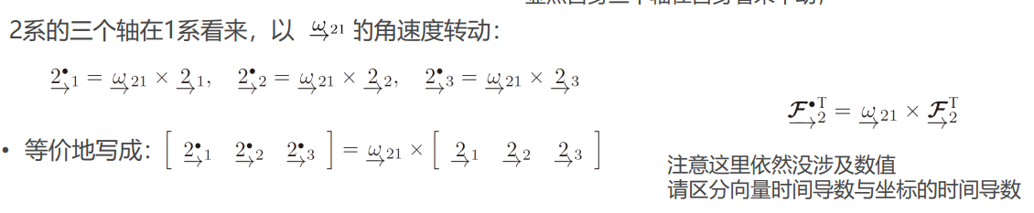
参考系2绕参考系1旋转，怎么数学表示？

Slide 9
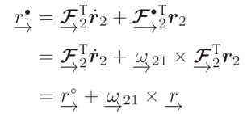
同一个向量在1系和2系下的速度表示一样吗？
不一样。结论是：
1系下的速度 = 2系下的速度 + 2绕1的角速度 × 向量r

Slide 10
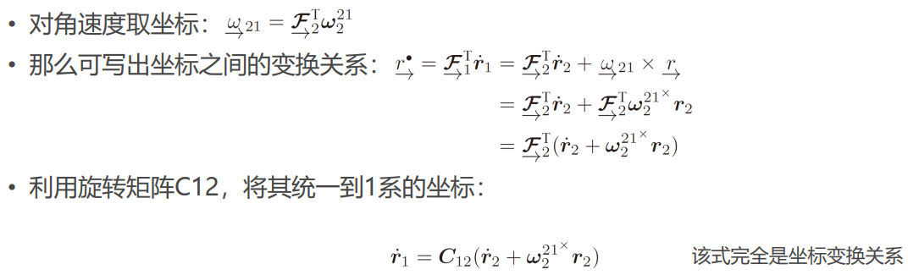
上面问题的结论如何变成坐标？
右侧取所有量在2系下的表示，然后乘以旋转矩阵C12，就可以转到1系

Slide 11
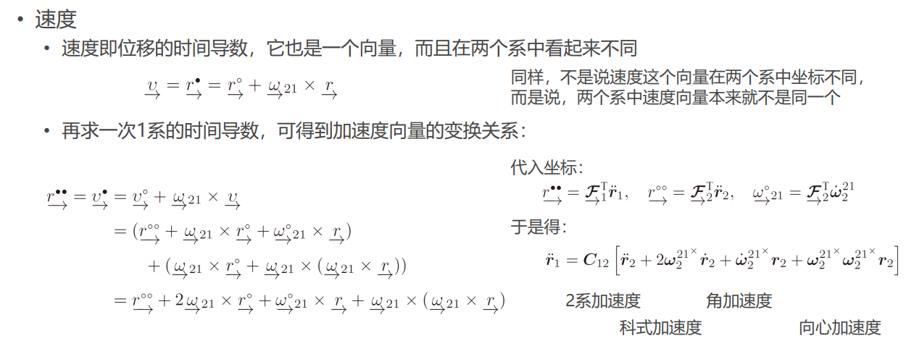
接上面，请推导并写出加速度的对应关系

Slide 12
旋转矩阵与角速度的关系——泊松公式
下面是角速度和旋转矩阵的关系，这个其实略有点复杂，我的结论如下：
主要形式是R的导数 = R乘以w的反对称
未解决的问题有三个：w是谁绕谁转？w是在哪个坐标系下？左乘还是右乘？
w是谁绕谁转呢？这个跟R的定义有关。例如R是R_{wb}，则是body系变换到world系，此时body系视为动系，world系视为定系，则w就是body系相对world系的旋转。总之，若R = C12，则w=w21；反之，若R=C21，w=w12
w是在哪个坐标系下呢？这个跟左右乘相关，假设R=C12，此时，如果左乘w，那么w在1系下；如果右乘w，那么w在二系下。
完毕！

Slide 13
第六章 矩阵李群
几何学包括哪7个部分？
SO3 和 SE3分别是什么？
如何理解李代数的双定义？
李括号是啥？用什么符号表示？
给出一个so3和se3的准确定义吧
请写出SO3和so3的指数映射和对数映射
怎样理解李代数是李群幺元处的切空间？
SE3和se3怎么互相映射？
请写出罗德里格斯、J、J逆
请写出SE3的伴随以及se3伴随
两个重要的换序公式怎么写？
BCH公式是用来干什么的，SO3上如何体现？
SLAM里，用于求导的BCH公式是啥样？
请写出SO3上的距离与插值公式
请默写求导模型和扰动模型的推导

Slide 14
回忆 —— 矩阵李群
现在告诉你，矩阵李群分为几何学、运动学、概率统计三部分。
几何学是关于定义的，运动学是跟角速度关联的，概率统计是如何估计李群李代数的高斯分布
印象里几何学包括7部分，分别是定义、罗德里格斯公式、微分、伴随、求差插值、积分，还有啥……想不起来了

Slide 15
几何学包括哪7个部分？
基本定义：包括SO3 so3 SE3 se3
指数映射和对数映射
关于J
关于伴随的一些性质
BCH公式
距离与插值
微分与扰动模型

Slide 16
SO3 和 SE3分别是什么？
旋转矩阵和变换矩阵

Slide 17
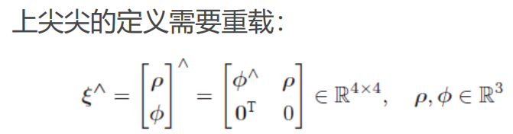
如何理解李代数的双定义？
李代数的定义是一个向量空间，以及一个矩阵空间
向量跟矩阵是一一对应的
向量到矩阵的映射定义为上尖尖
so3下，上尖尖为叉乘；se3下，上尖尖需要重载

Slide 18
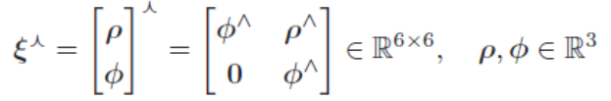
李括号是啥？用什么符号表示？
李括号就是包含在李代数定义中的“运算”
so3的李括号是就是向量叉乘(反对称算子)
se3的李括号也是一个向量转矩阵的算子，需要重载

Slide 19
给出一个so3和se3的准确定义吧
三维向量空间R^3和反对称算子构成so3
六维向量空间R^6和上弯弯算子构成se3

Slide 20

请写出SO3和so3的指数映射和对数映射
指数映射和对数映射有特定的公式，但不必记忆
指数映射就是罗德里格斯公式
罗德里格斯公式是单位阵I，自展阵nn^{T}以及n^的线性组合
SO3 到 se3 ： 用Ca = a 取特征值为1，求转轴
转角：旋转矩阵C的迹 = 2 * 旋转角 + 1

Slide 21
怎样理解李代数是李群幺元处的切空间？
把李群的流形想象成一个球面
李群上的任何微小变化都反映在李代数向量上面
这些李代数向量的集合构成一个平面，而且是切平面
为什么是幺元？李群的幺元就是单位阵。任何微小的转动都是左乘或右乘一个与单位阵近似的旋转矩阵。李代数体现的微小转动性质，所以李代数是李群幺元处的切空间。

Slide 22
SE3和se3怎么互相映射？
se3 = [ρ, φ]
SE3旋转部分为C，平移部分为r
旋转部分φ和C互转
平移部分r = Jρ；ρ = J⁻¹r

Slide 23
请写出罗德里格斯、J、J逆
他们都是单位阵I、自展开阵nn^{T}、n^的线性组合
罗德里格斯：余弦、1-余弦、正弦
J：正弦/角度、1-正弦/角度、(1-余弦)/角度
J逆：半角*半角余切、1-半角*半角余切、负半角

Slide 24


请写出SE3的伴随以及se3伴随
SE3的伴随是一个6*6的矩阵，也是一个李群：
它的左上和右下都是C，右上是r的反对称乘以C
se3的伴随就是上弯弯
它也是一个6*6矩阵，左上和右下都是φ^，右上是ρ的反对称

Slide 25

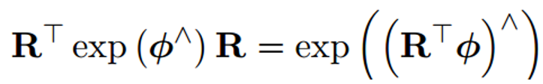
两个重要的换序公式怎么写？

Slide 26
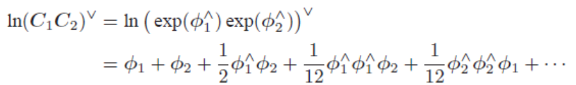
BCH公式是用来干什么的，SO3上如何体现？
它用来处理的是：两个指数函数乘积的对数，如何展开的问题
SO3上：

Slide 27

SLAM里，用于求导的BCH公式是啥样？
思路，两个量里面其中一个为小量
左乘一个小量叫做左雅可比；右乘一个小量叫做右雅可比

Slide 28


请写出SO3上的距离与插值公式

Slide 29
请默写求导模型和扰动模型的推导

